Slide 1
Электронная система учета стройматериалов на предприятии

Slide 2

Выбор стека
Для разработки приложения был использован язык QML – декларативный язык программирования, в основании которого лежит среда JavaScript.
QML используется для разработки приложений, делающих основной упор на пользовательский интерфейс и, в целом, на дизайн графической части.
Является частью Qt Quick, среды разработки пользовательского интерфейса, распространяемой вместе с Qt. Часто используется для создания приложений, ориентированных на мобильные устройства с сенсорным управлением.

Slide 3
Факторы, повлиявшие на выбор QML
Qt позволяет создавать кроссплатформенные приложения без изменения их исходного кода
Qt содержит огромный набор классов, в числе которых имеются классы для создания графических приложений и для работы с базами данных
Qt имеет свой язык QML (Qt Meta Language), предназначенный для быстрой разработки графических интерфейсов.

Slide 4
Принцип работы приложения
В качестве СУБД используется QSQLite (драйвер SQLite для Qt).
Приложение содержит 6 вкладок, которые используются для взаимодействия с базой данных:
Материалы / Клиенты – просмотр, создание и редактирование содержимого склада / списка клиентов.
Заказы / Поставки – просмотр списка заказов / поставок с возможностью просмотра их подробностей.
Новый заказ / поставка – создание нового заказа / поставки с автоматическим вычетом / добавлением материалов со склада.

Slide 5
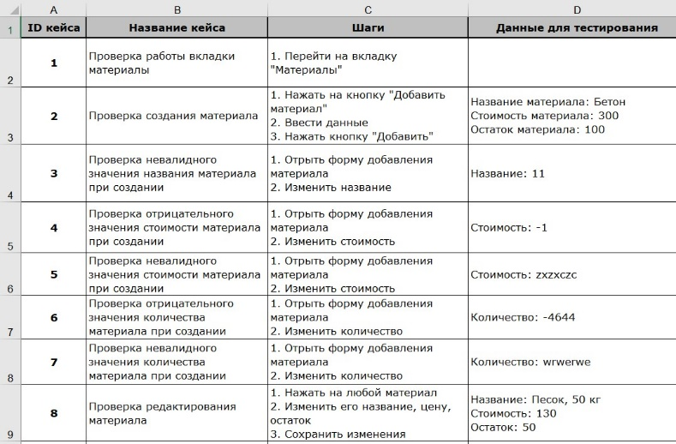
Тестирование
Для этого приложения было создано 25 тест кейсов, задачей которых был поиск и устранение неисправностей.
В процессе тестирования проекта было выявлено несколько ошибок, которые были успешно исправлены.
Первые 8 тест кейсов из таблицы

Slide 6
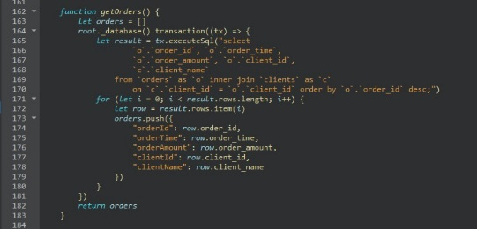
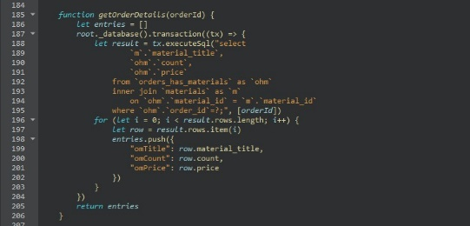
Элементы программного кода
Примеры работы с базой данных
Получение списка заказов.
Данные возвращаются из 2-х таблиц:
Заказы – отдаёт номер заказа, дату заказа, полную стоимость и номер клиента
Клиенты – отдаёт имя клиента
Получение деталей заказа.
Возвращает список всех материалов, которые находятся в заказе.
Данные возвращаются из 2-х таблиц:
Заказы-Материалы – отдаёт стоимость и количество материала
Материалы – отдаёт название материала

Slide 7
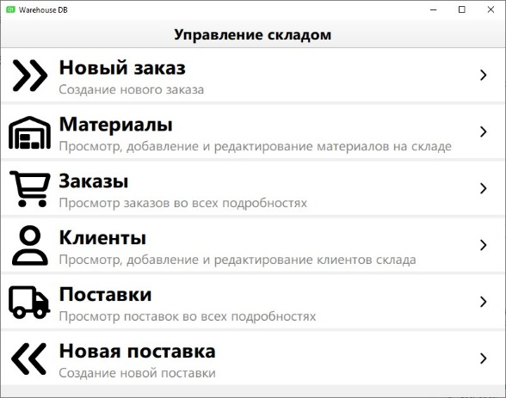
Интерфейс программы
Для приложения было создано 8 страниц и 6 форм, которые представляют собой удобный интерфейс для работы с базой данных.
Главная страница

Slide 8
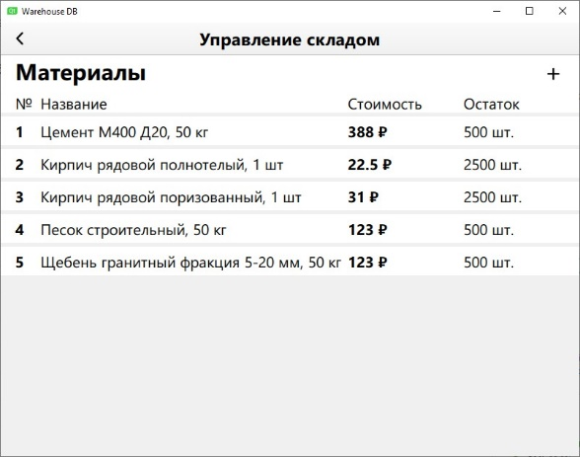
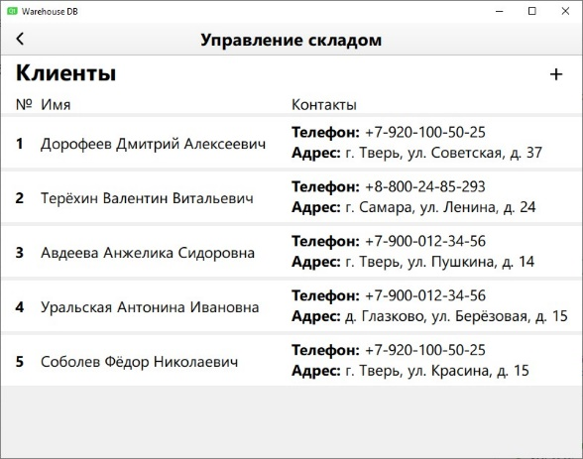
Интерфейс программы
Страница управления материалами
Страница управления клиентами

Slide 9
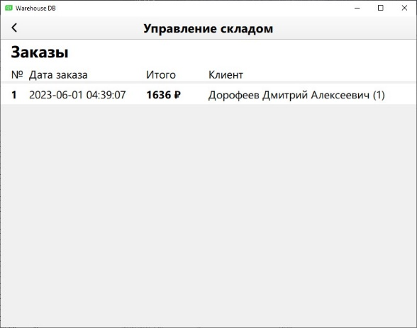
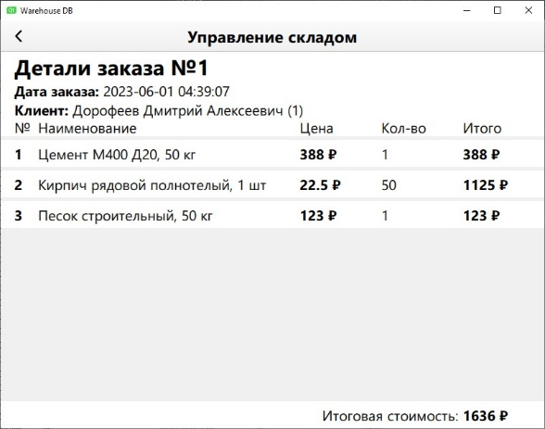
Интерфейс программы
Страница просмотра заказов
Страница просмотра деталей заказа

Slide 10
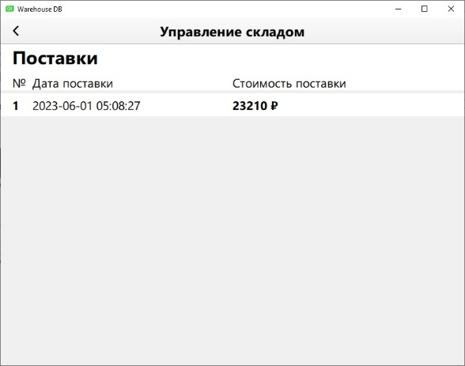
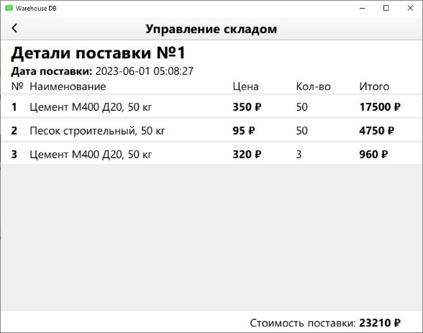
Интерфейс программы
Страница просмотра поставок
Страница просмотра деталей поставки

Slide 11
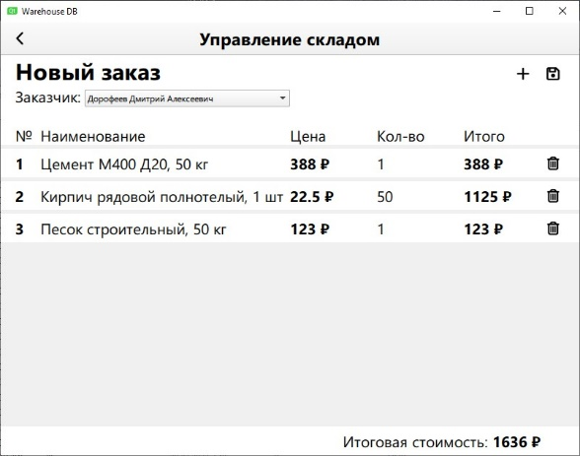
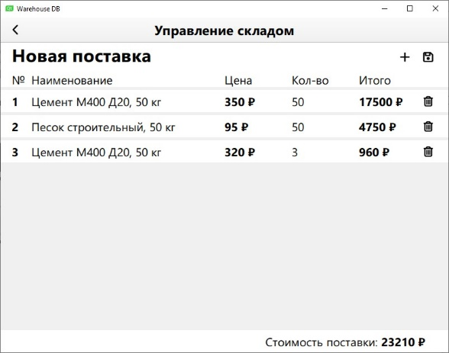
Интерфейс программы
Страница создания заказа
Страница создания поставки

Slide 12
Заключение
В результате работы над проектом было разработано приложение, упрощающее взаимодействие с базой данных. Были разработаны тест-кейсы, помогающие в поиске неисправностей.
В дальнейшем, функционал приложения может быть улучшен, например:
Заменить драйвер SQLite на MySQL для использования общей базы данных
Добавить поддержку многопользовательского режима
Расширить функционал

